Slide 1
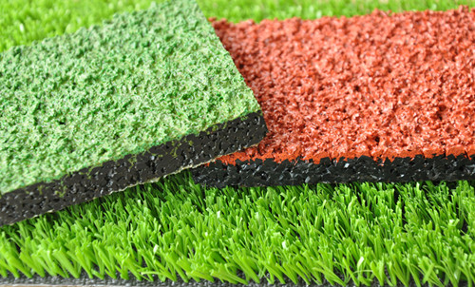
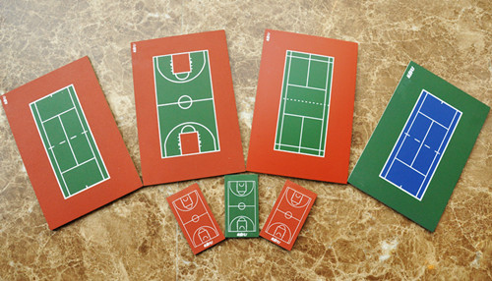
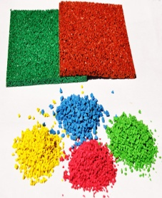
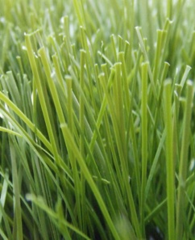
蓝 悦 体 育
创新服务分享
张 秀 俊
2018.03

Slide 2
目 录
1、公司简介
2、公司人员架构
3、主营业务
4、行业运动场地现状
5、专项清洗、维修服务
6、工作分项及建议

Slide 3
1
公司简介
成都蓝悦体育设施工程有限公司成立于2008年，公司具有“建筑工程施工总承包叁级和市政公用工程施工总承包叁级”资质证书，公司秉承“质量第一、信誉至上、技术领先、诚信务实”的经营理念，先后承建及维修了数片专业化运动场地。
公司拥有多套先进的运动场铺装设备和经验丰富的专业技术人员，专注于为客户提供运动场地专业咨询、规划设计、施工、维护保养及旧场地维修、改造等专业化服务。
针对诸多学校在运动场地保修期满后对售后服务迫切的需求，成立了一支专注从事运动场地保养、维修、翻新的施工队伍，以满足广大客户的服务需求。主要包括：各类室内外运动场地新建、维修、维护、保养等。
蓝悦体育 运动场维修、维护、保养

Slide 4
2
公司人员架构
总经理统筹
项目经理
作业班组
售后服务团队
项目经理部
蓝悦体育 运动场维修、维护、保养

Slide 5
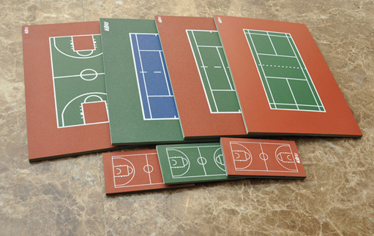
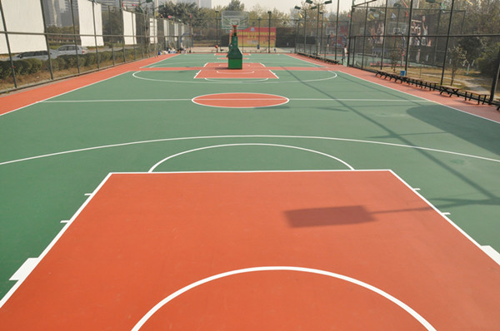
3
主营业务
球场 | 跑道 | 人造草坪 | 聚脲地坪
蓝悦体育 运动场维修、维护、保养

Slide 6
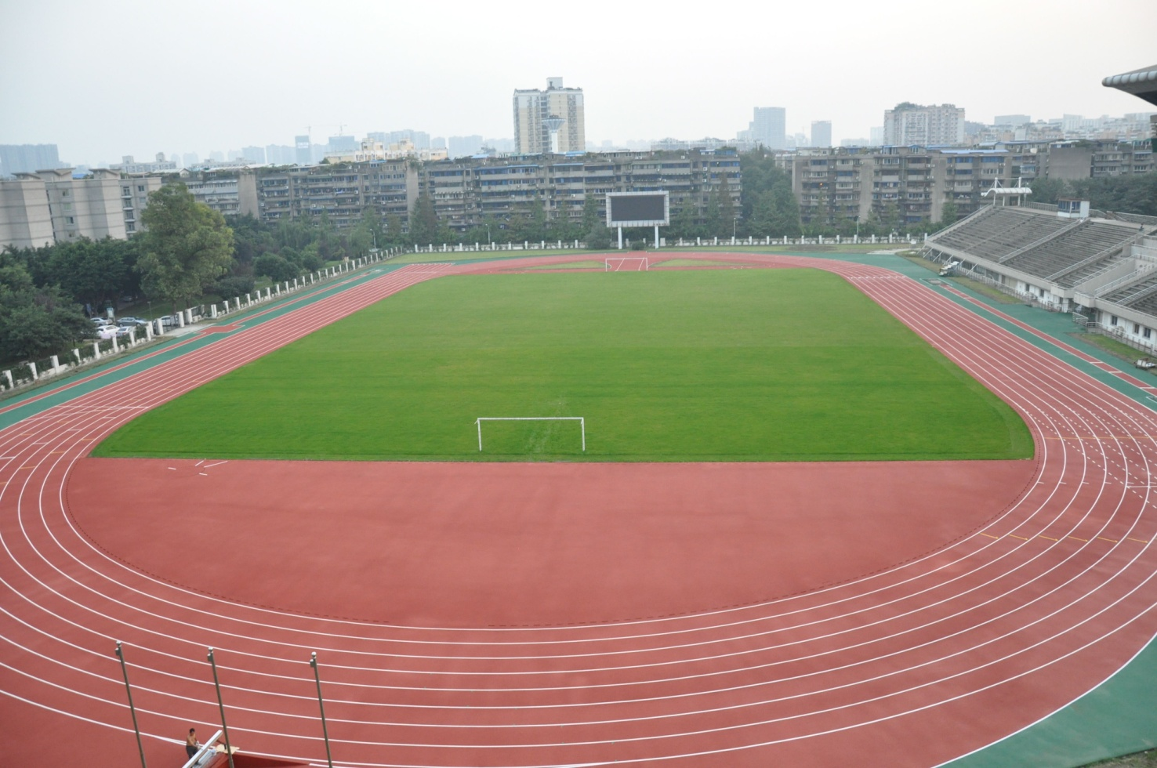
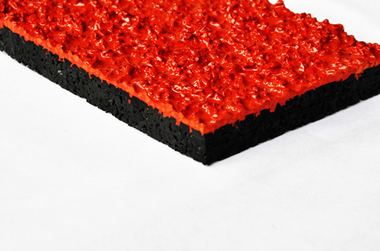
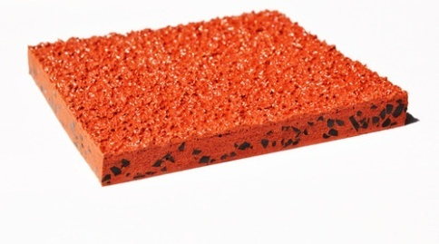
3
主营业务
球场 | 跑道 | 人造草坪 | 聚脲地坪
蓝悦体育 运动场维修、维护、保养

Slide 7
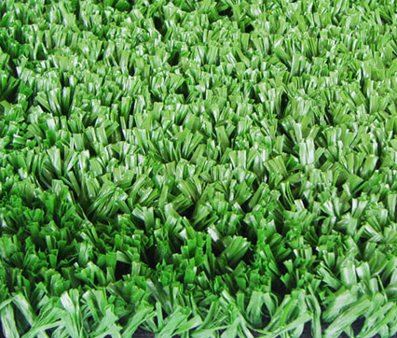
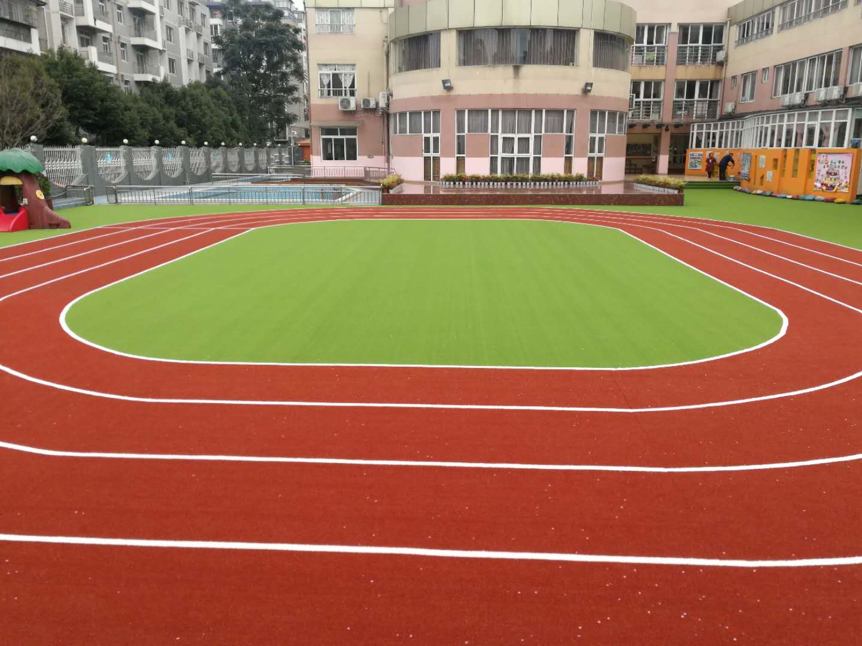
3
主营业务
球场 | 跑道 | 人造草坪 | 聚脲地坪
蓝悦体育 运动场维修、维护、保养

Slide 8
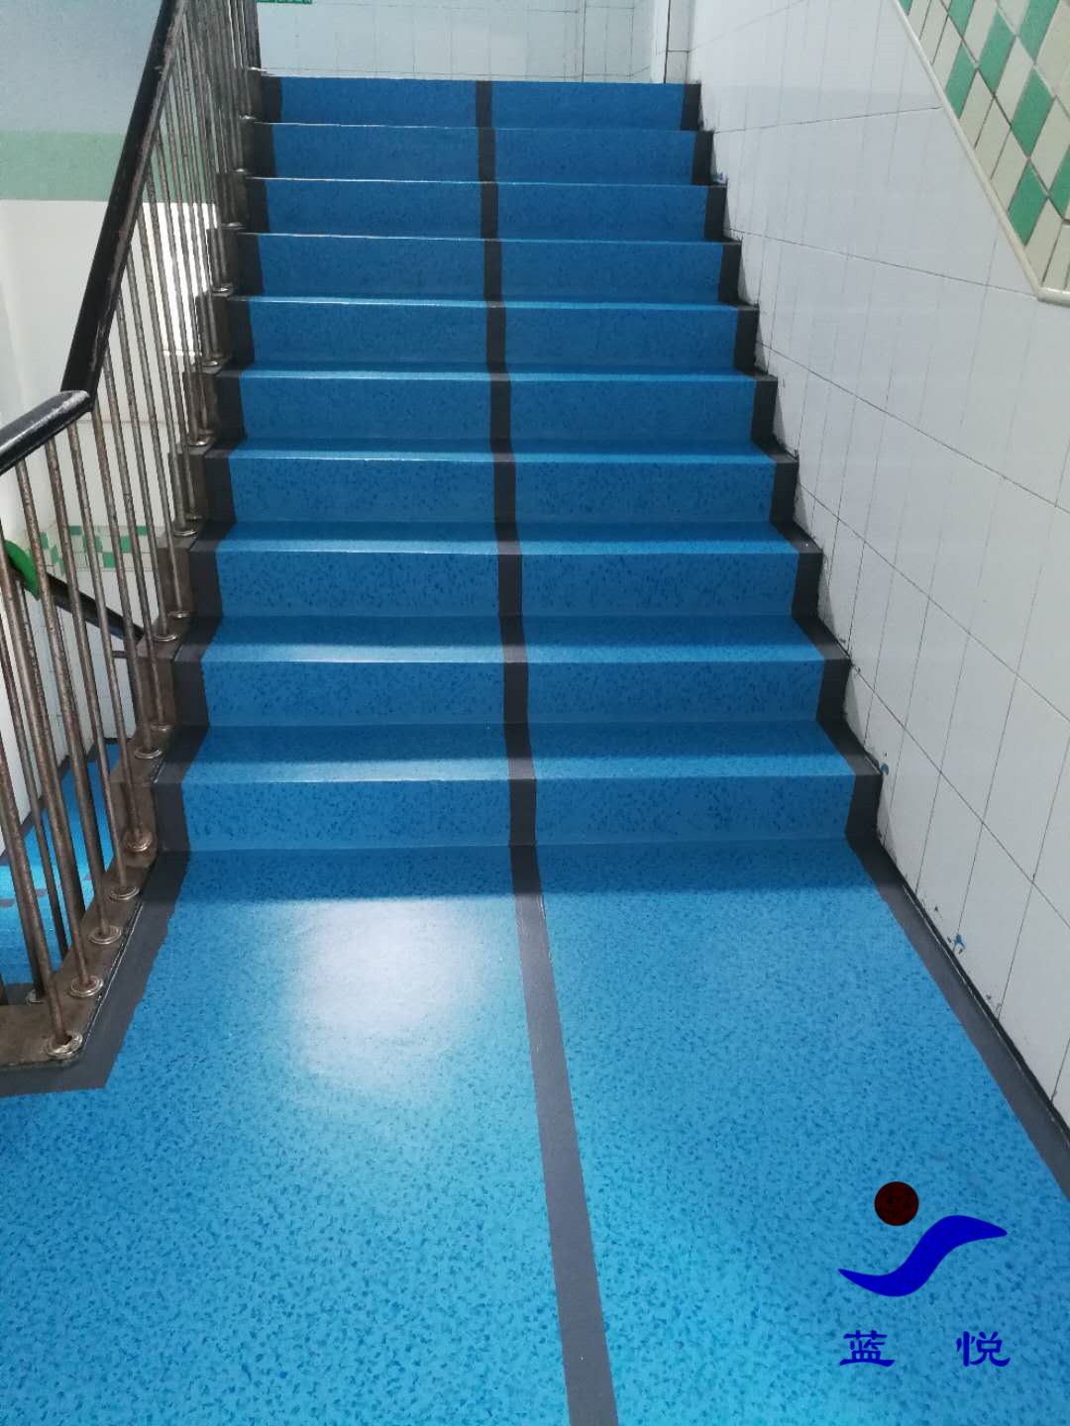
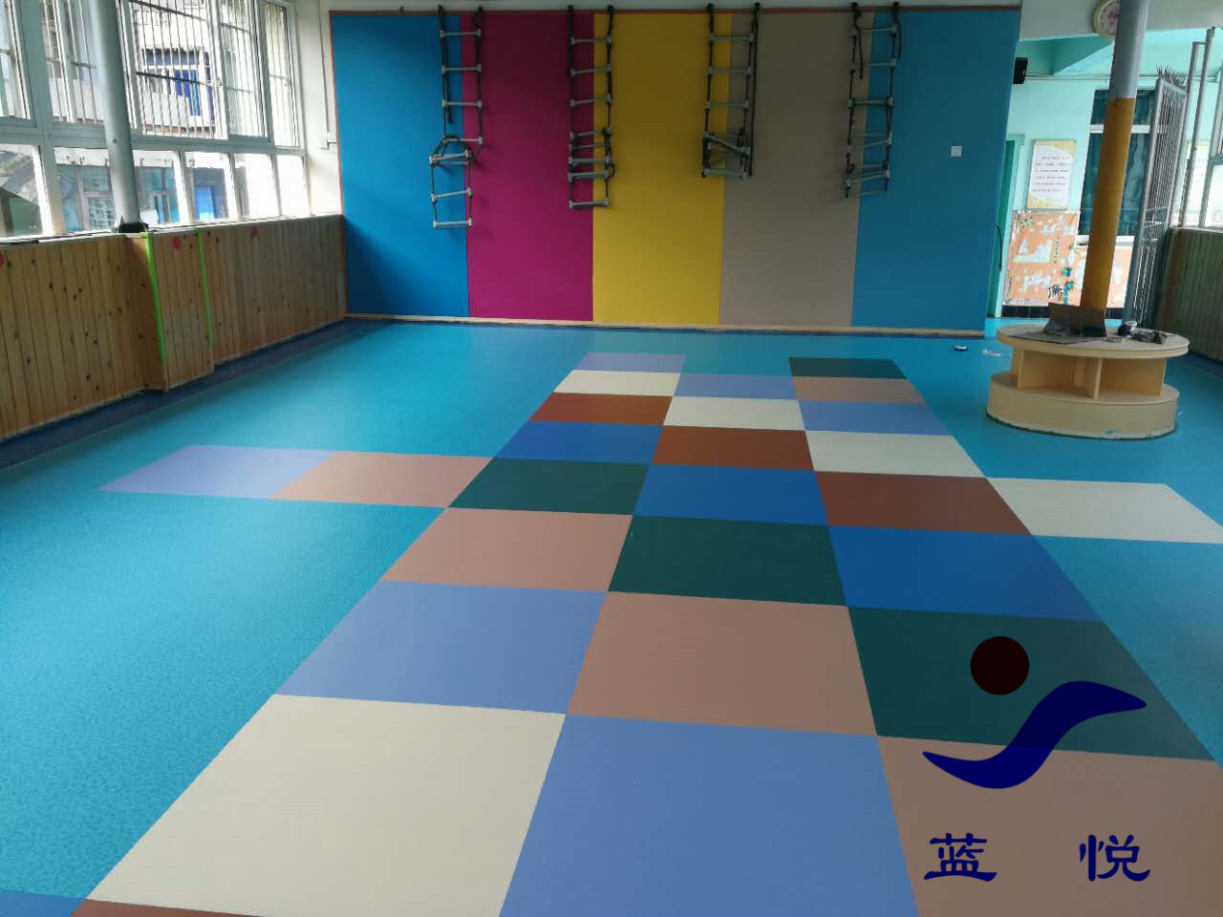
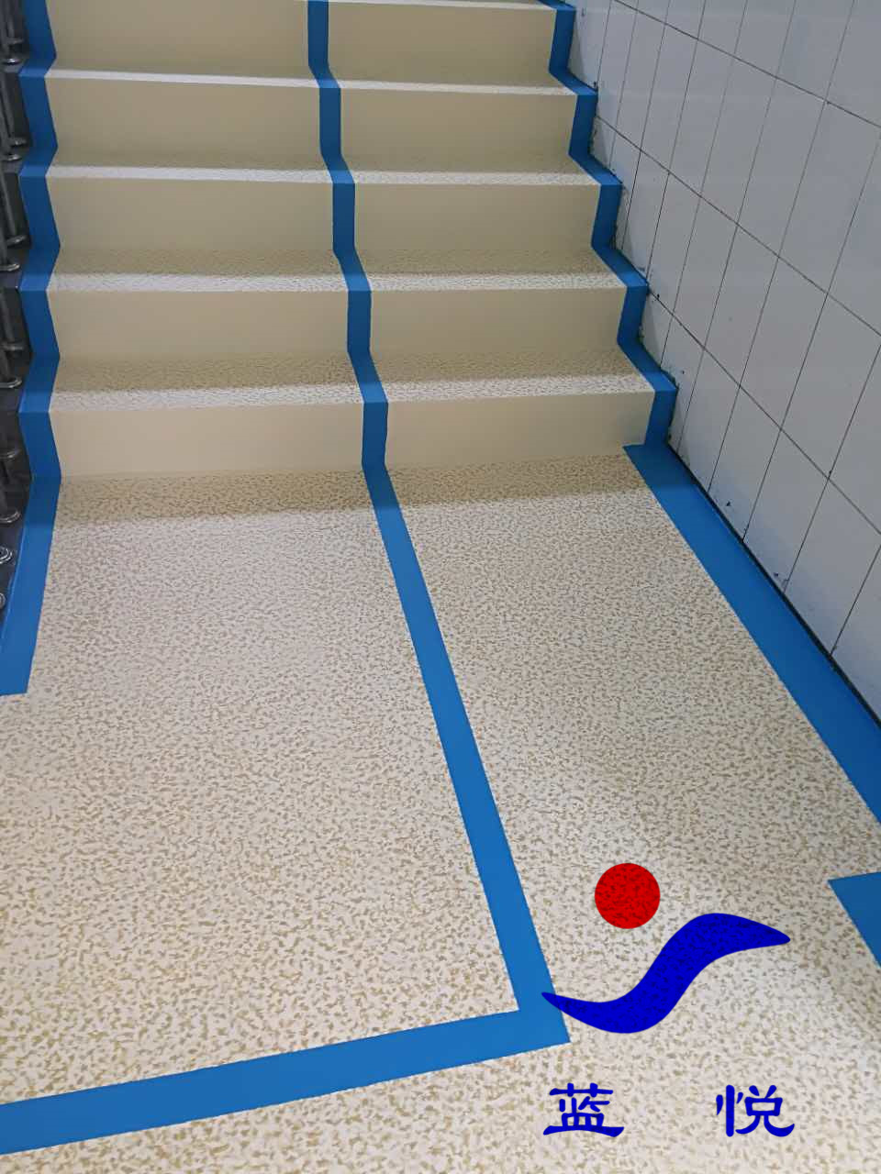
3
主营业务
球场 | 跑道 | 人造草坪 | 聚脲地坪
蓝悦体育 运动场维修、维护、保养

Slide 9
4
行业运动场地现状
众所周知，由于毒跑道事件波及到整个运动场馆行业，在2015-2017年整整三年期间，整个场地场馆行业处于低迷期，大家都在观望、等待国家出台新的场地场馆标准和政策。所有的运动场地场馆公司受到了重创、甚至转行，能坚持下来的实属不易。但是蓝悦体育作为体育人坚信：在阵痛过后一定会迎来一个属于运动场地场馆行业的春天。
蓝悦体育 运动场维修、维护、保养

Slide 10
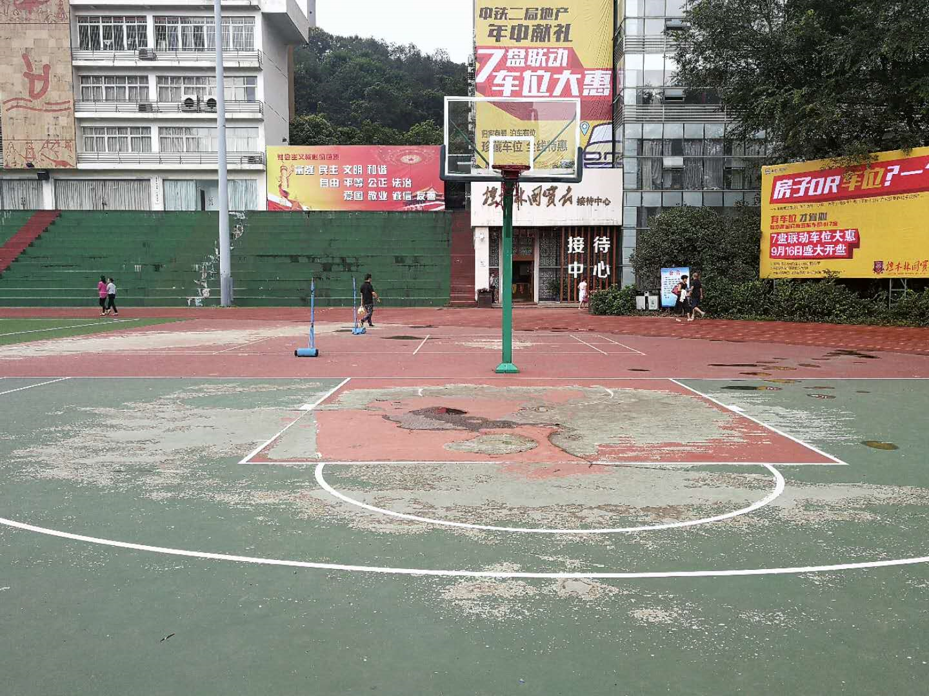
4
行业运动场地现状
蓝悦体育 运动场维修、维护、保养

Slide 11
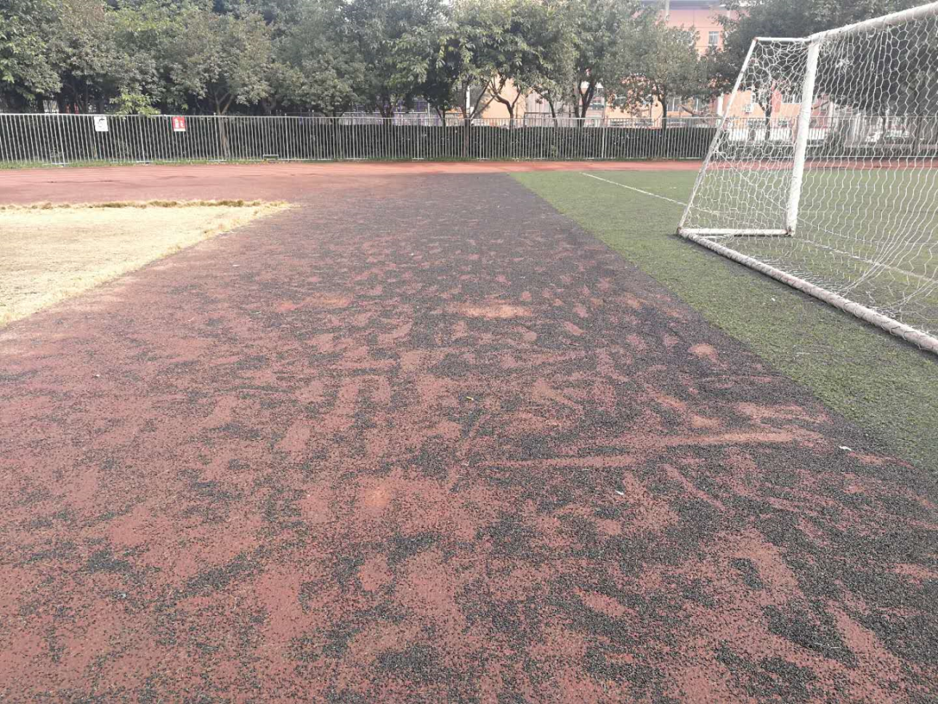
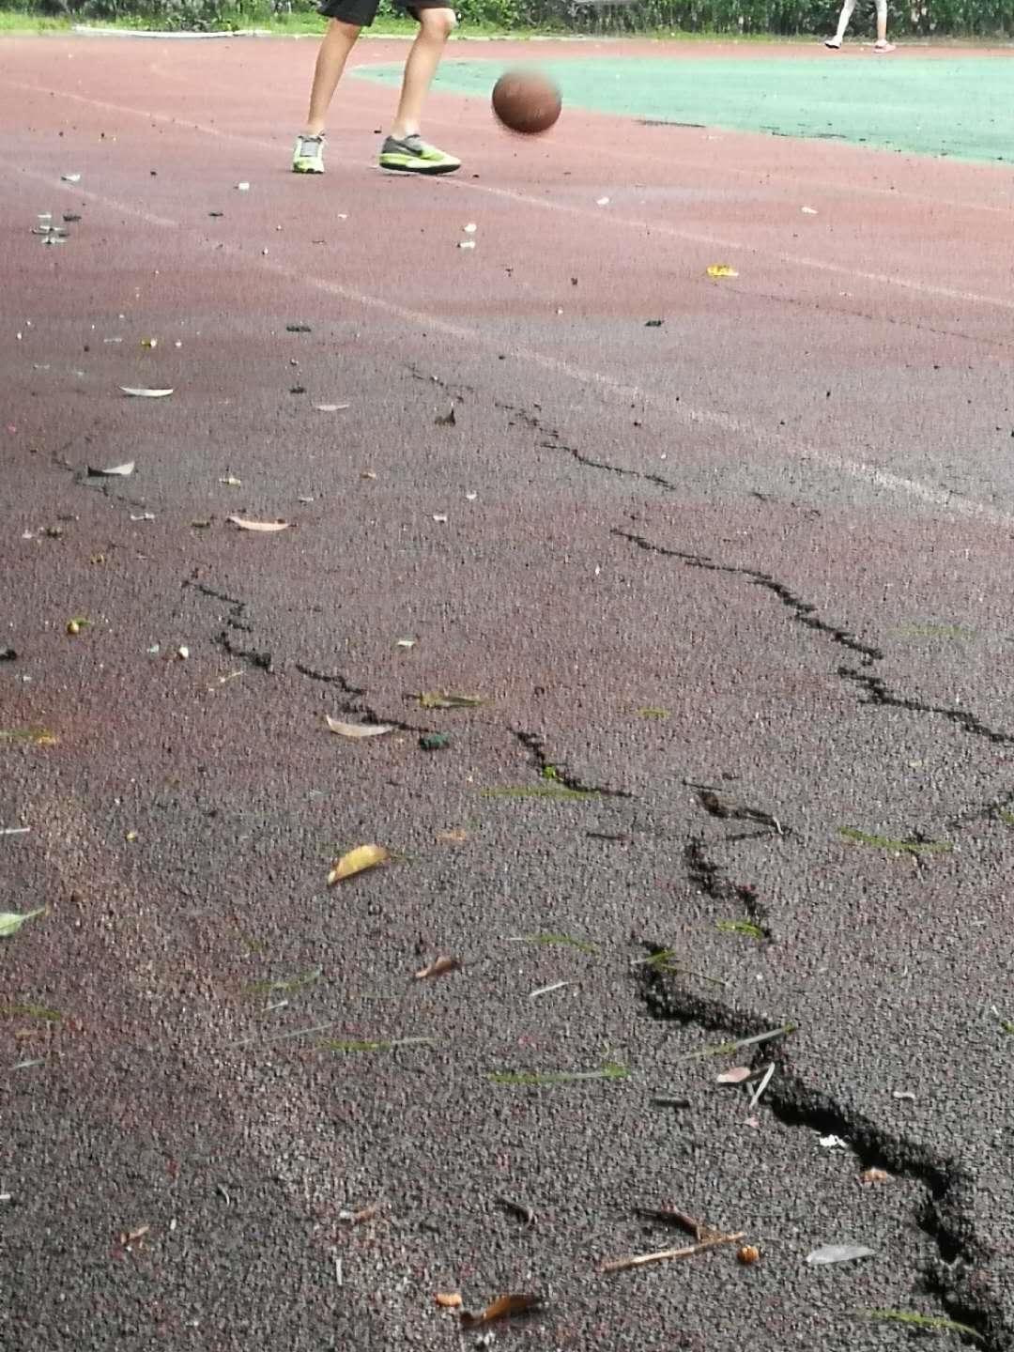
4
行业运动场地现状
蓝悦体育 运动场维修、维护、保养

Slide 12
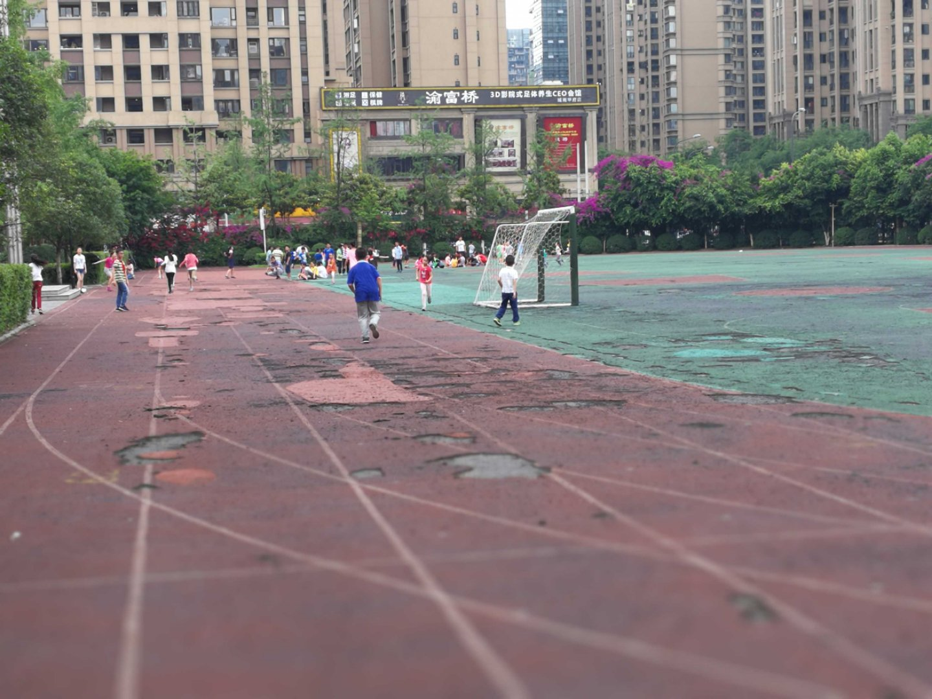
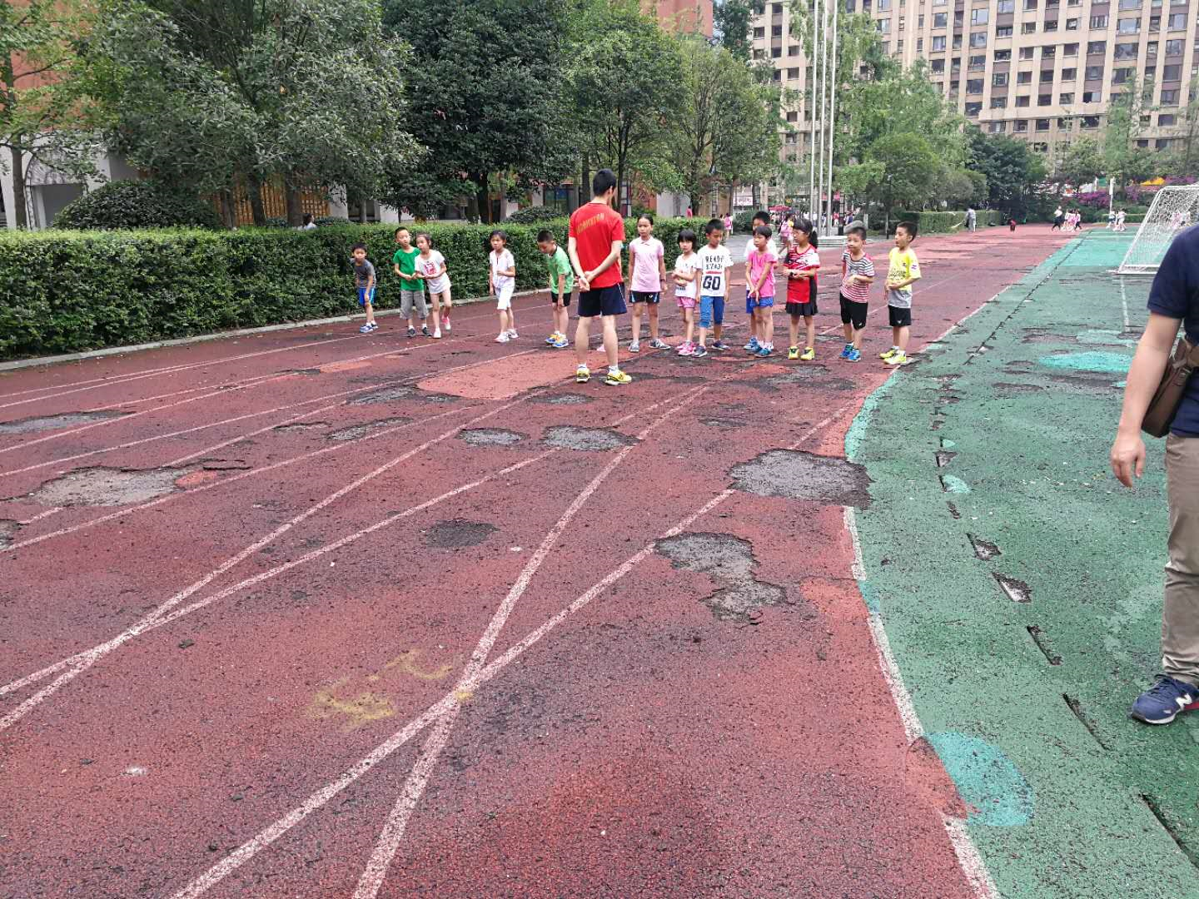
4
行业运动场地现状
蓝悦体育 运动场维修、维护、保养

Slide 13
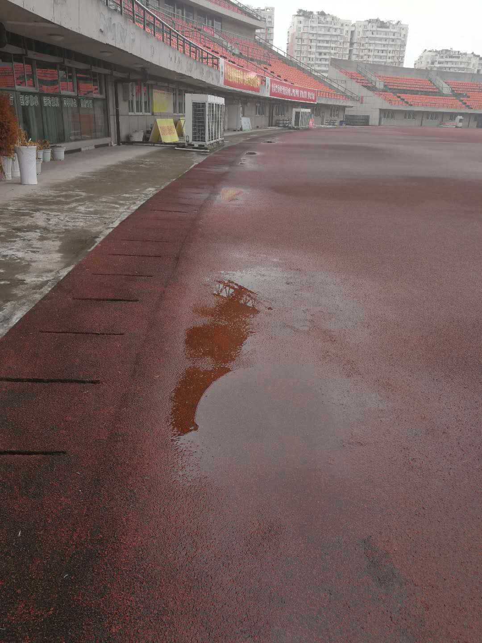
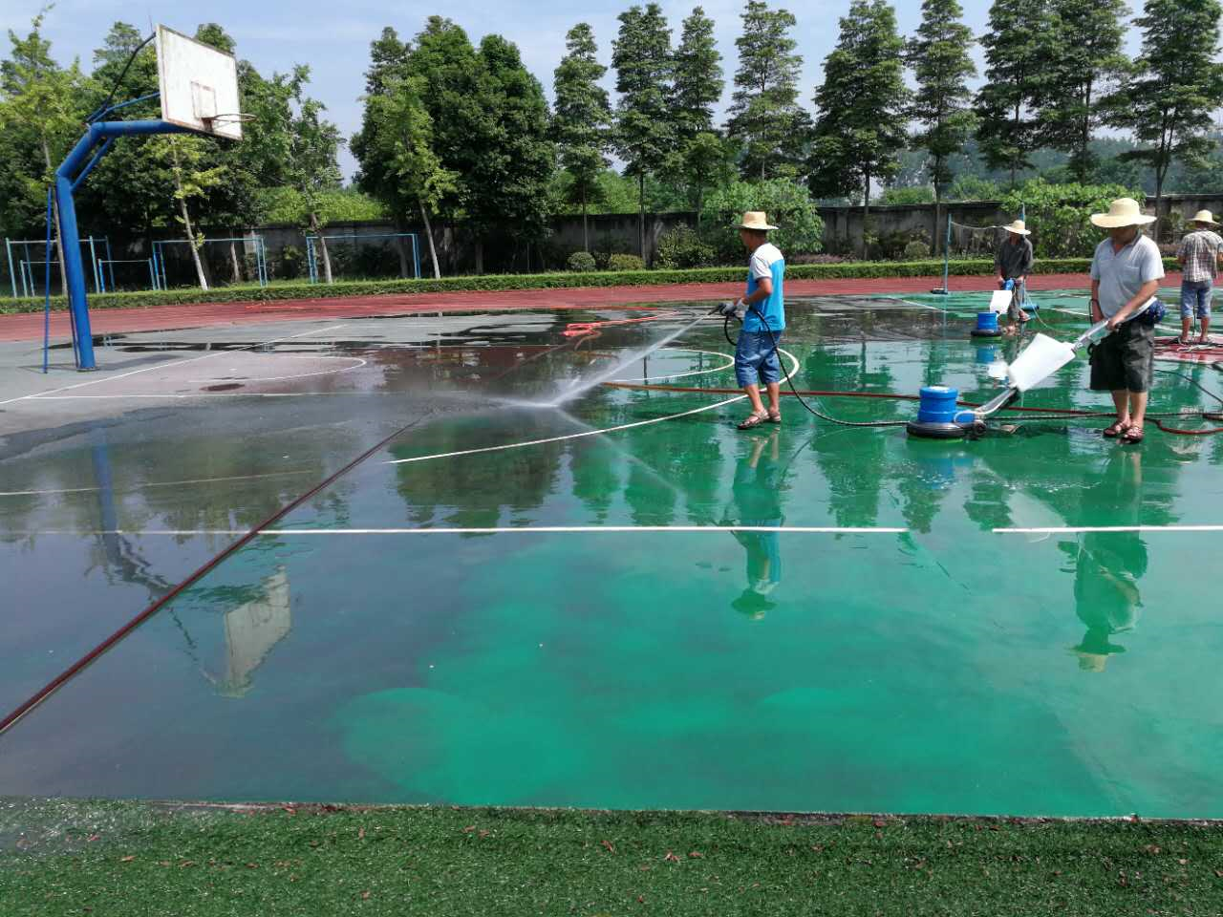
4
行业运动场地现状
蓝悦体育 运动场维修、维护、保养

Slide 14
4
行业运动场地现状
面对以上情况，我公司为方便行业客户推出了微信公众号，可及时了解行业相关知识，及时报修，及时分享。
蓝悦体育 运动场维修、维护、保养

Slide 15
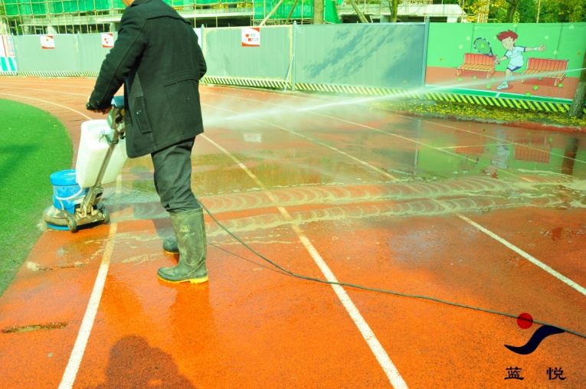
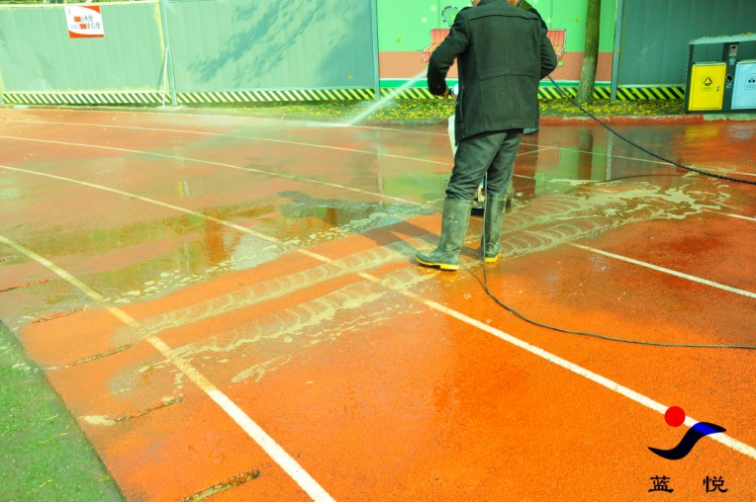
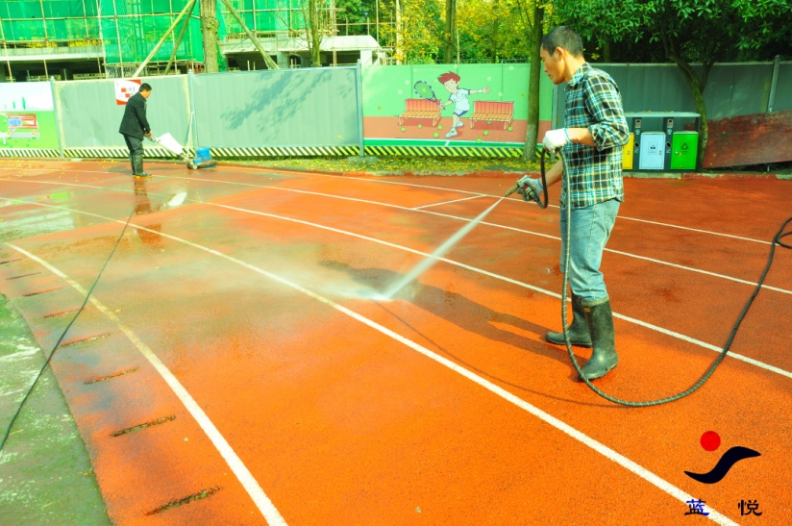
5
专项清洗、维修服务
成都市温江区和盛小学校运动场清洗
蓝悦体育 运动场维修、维护、保养

Slide 16
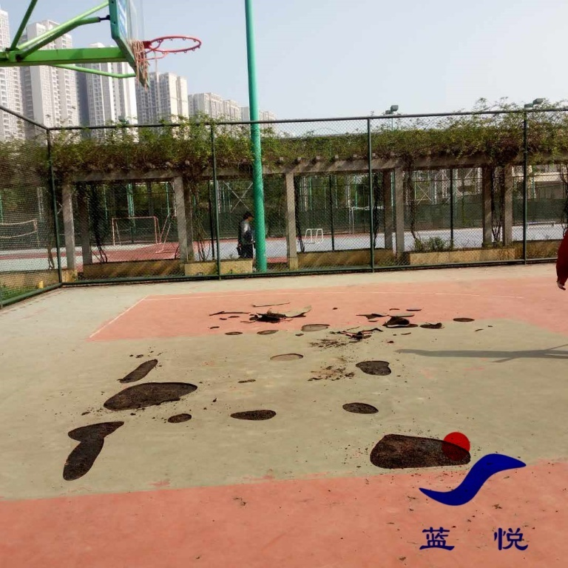
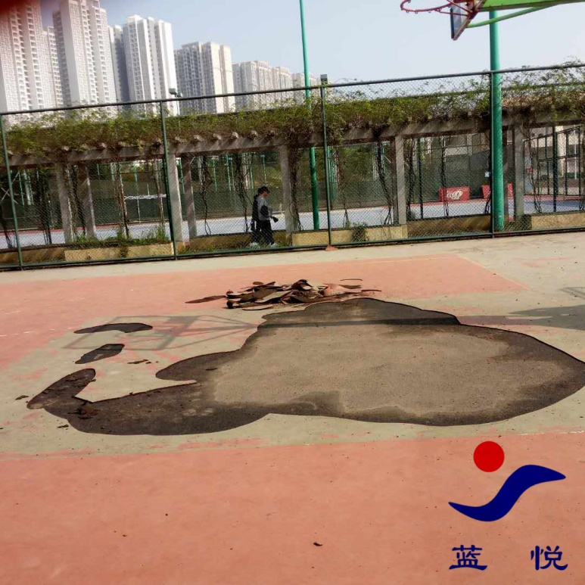
5
专项清洗、维修服务
四川师范大学成龙校区运动场维修
维修前
蓝悦体育 运动场维修、维护、保养

Slide 17
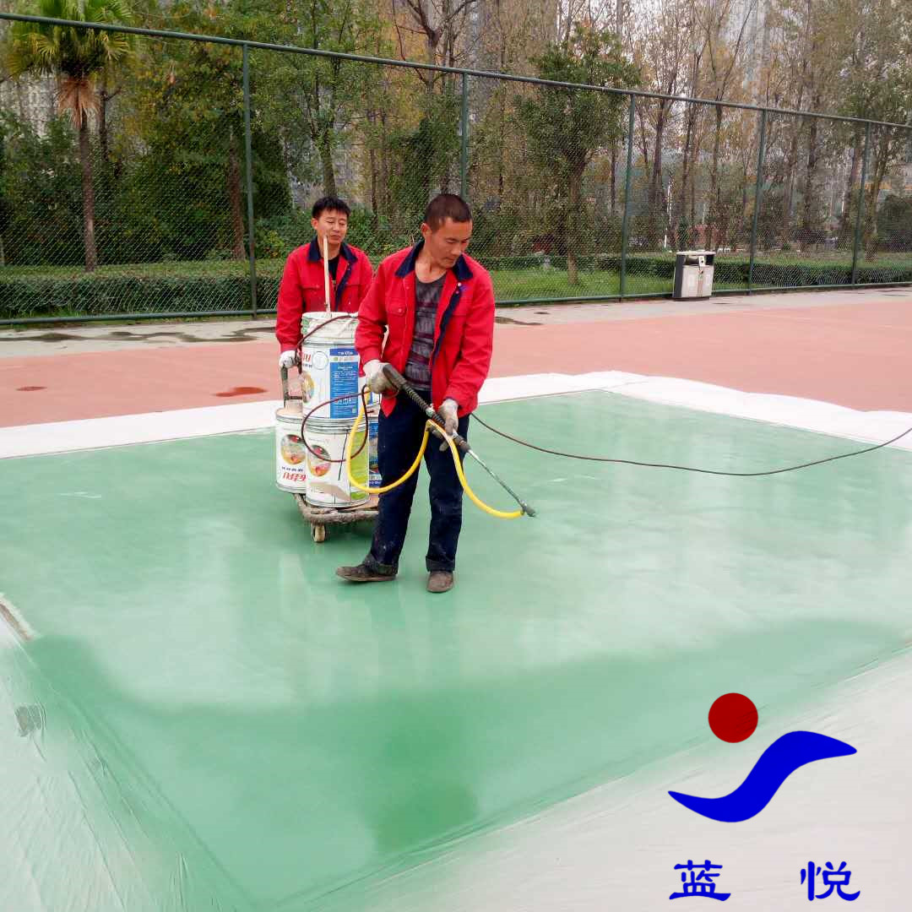
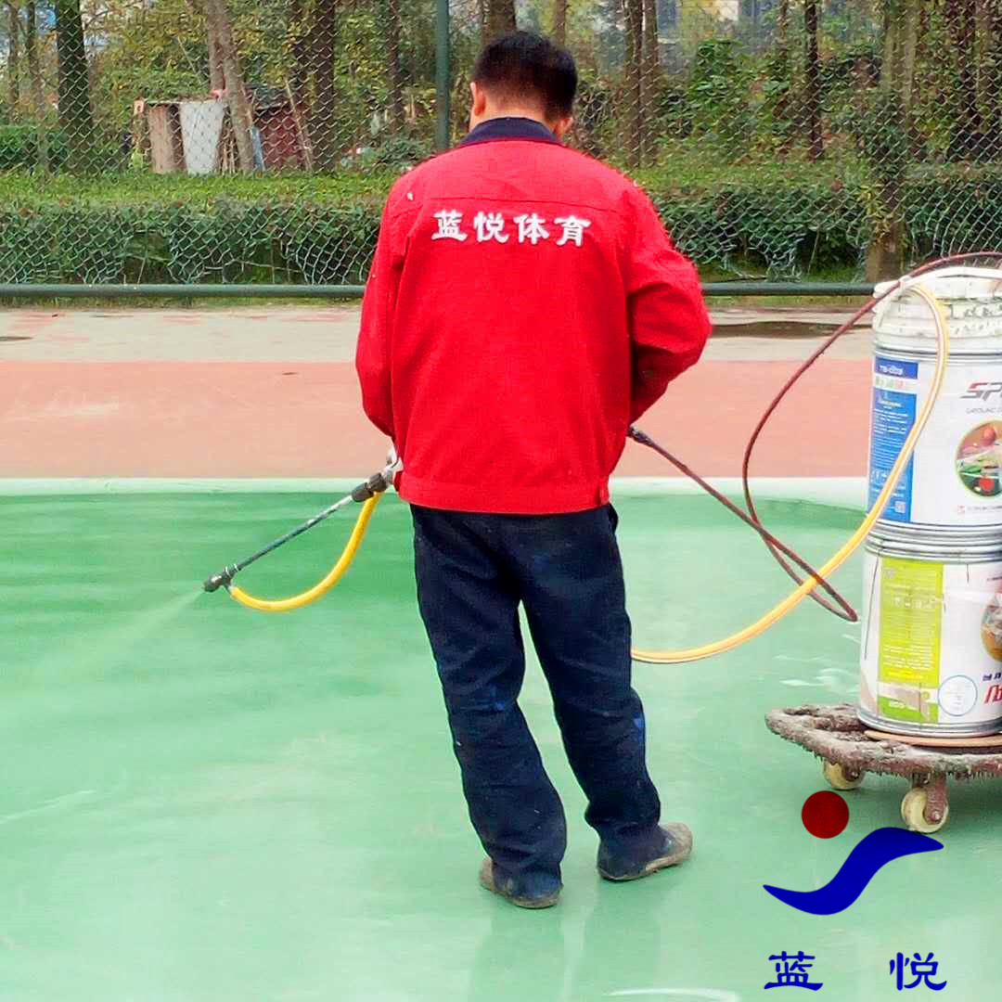
5
专项清洗、维修服务
四川师范大学成龙校区运动场维修
维修中
蓝悦体育 运动场维修、维护、保养

Slide 18
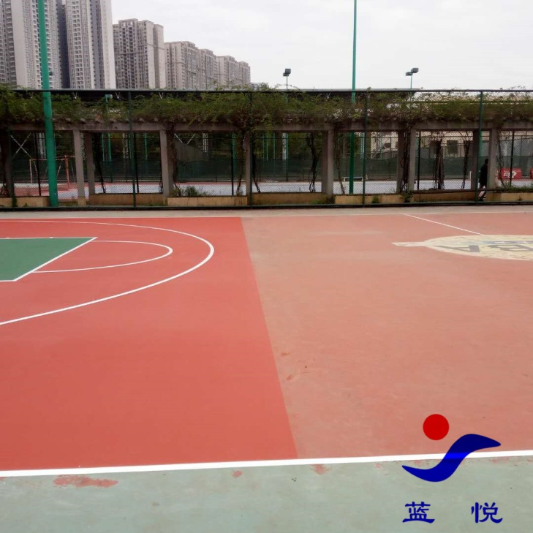
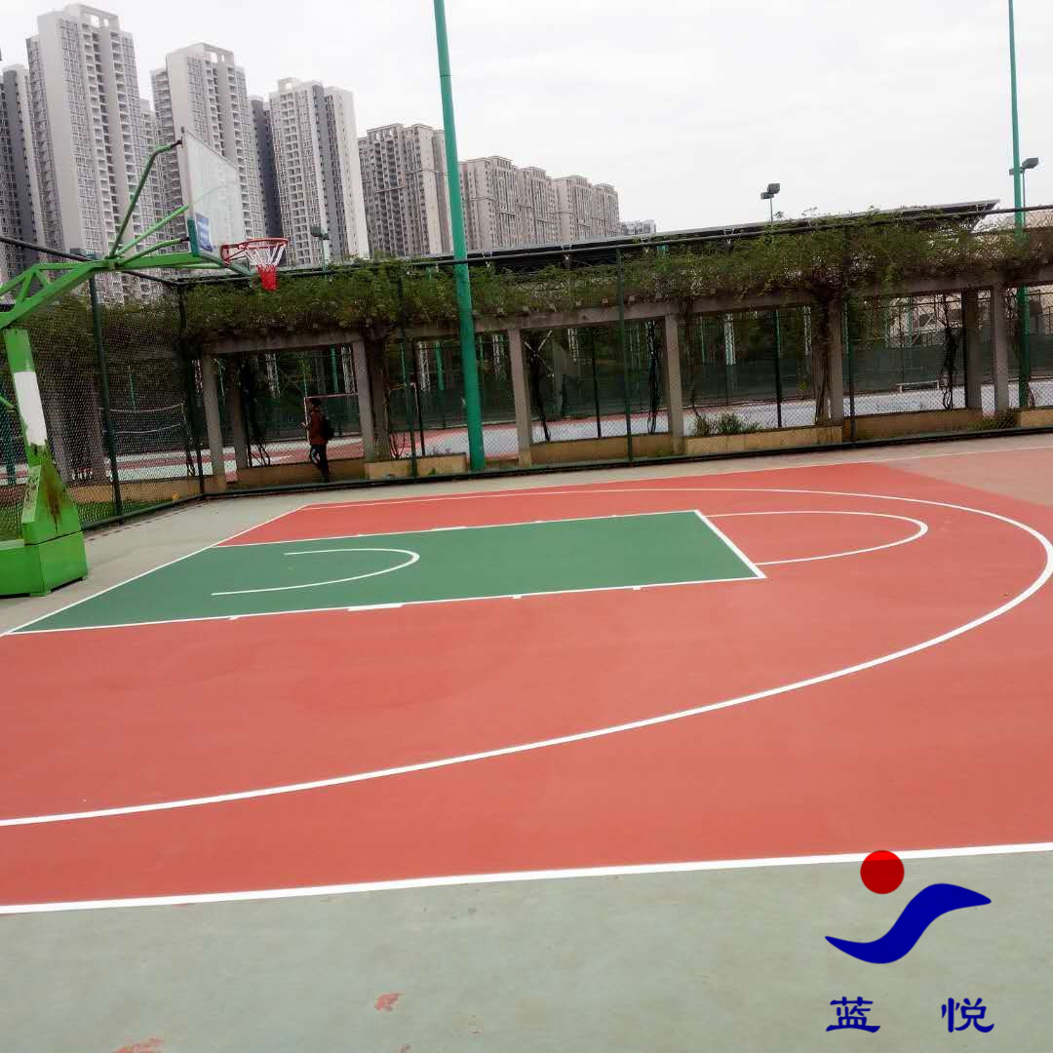
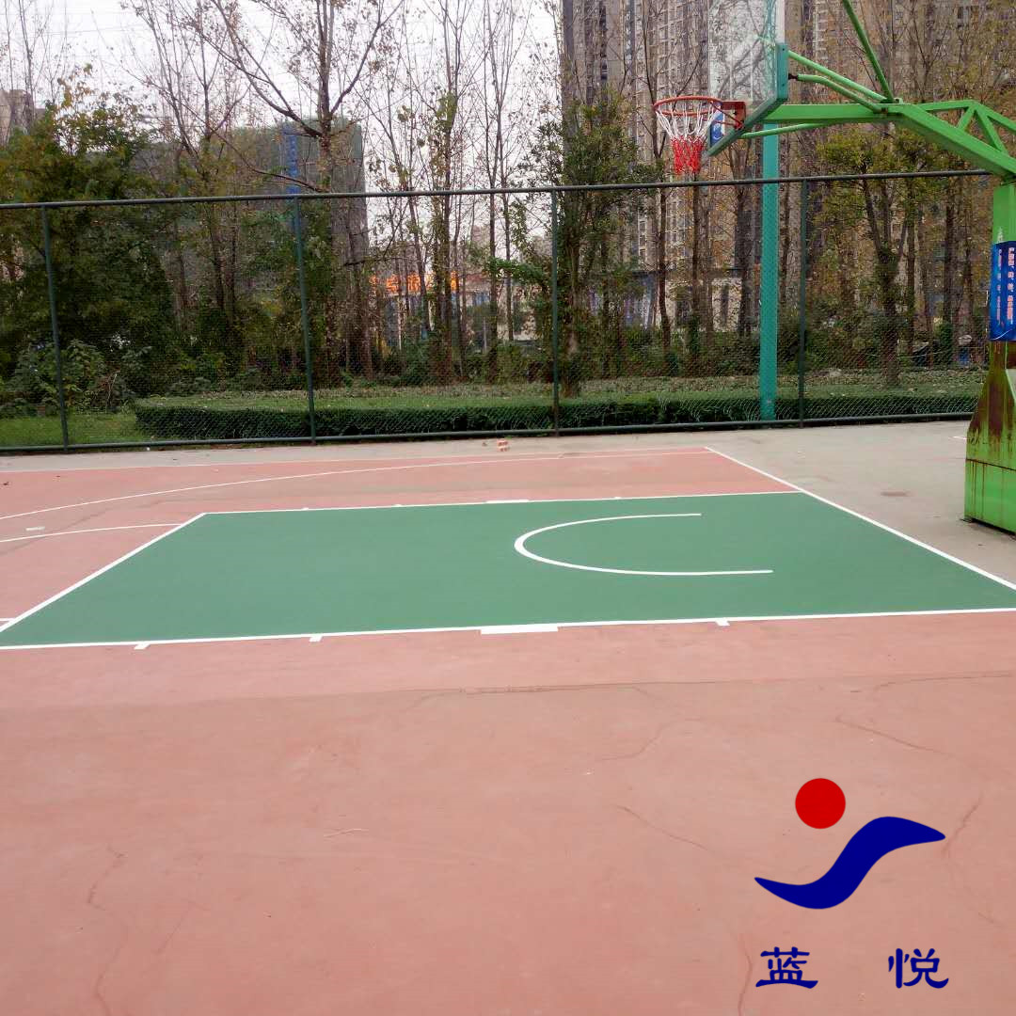
5
专项清洗、维修服务
四川师范大学成龙校区运动场维修
维修后
蓝悦体育 运动场维修、维护、保养

Slide 19
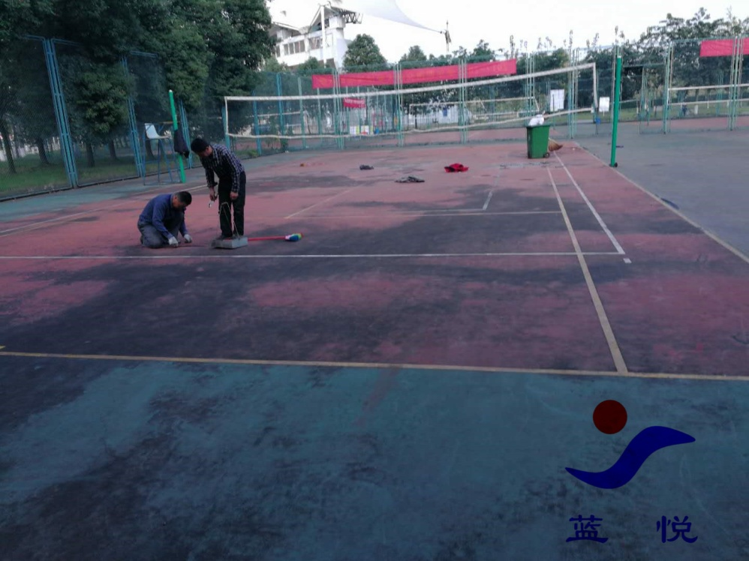
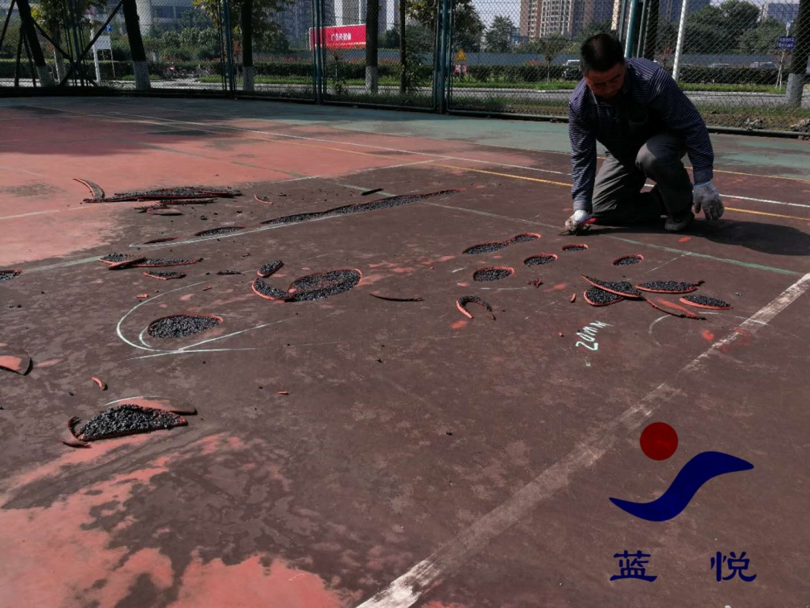
5
专项清洗、维修服务
西南交通大学犀浦校区排球场翻新
原场地现状
蓝悦体育 运动场维修、维护、保养

Slide 20
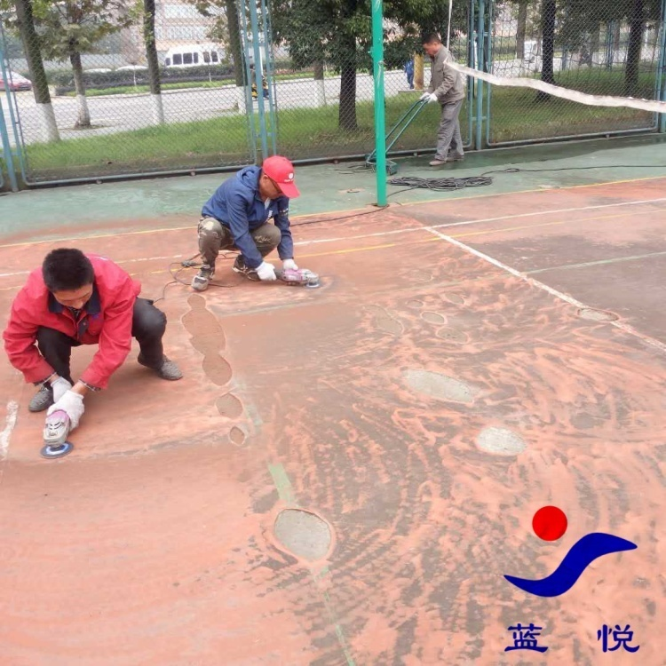
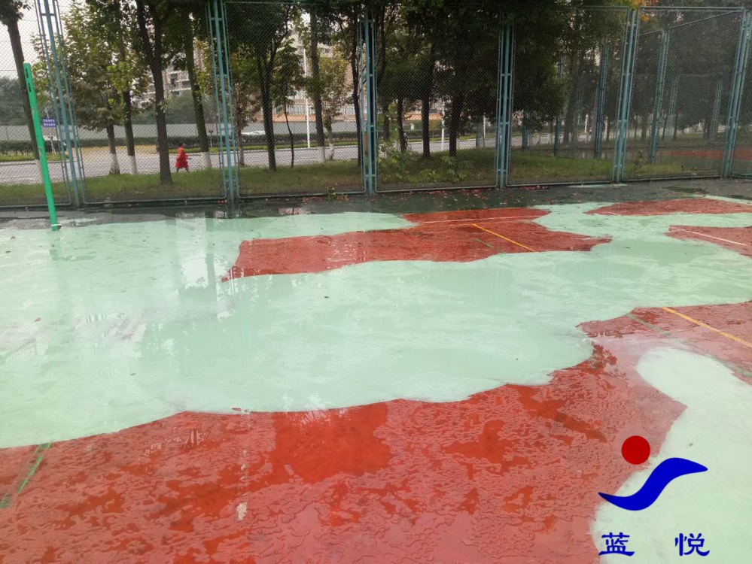
5
专项清洗、维修服务
西南交通大学犀浦校区排球场翻新
基础打磨
基础找平
蓝悦体育 运动场维修、维护、保养

Slide 21
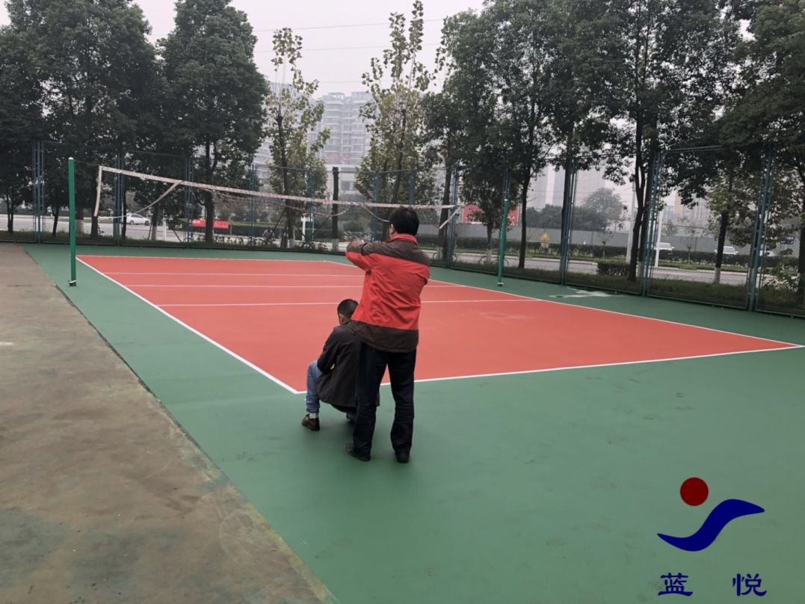
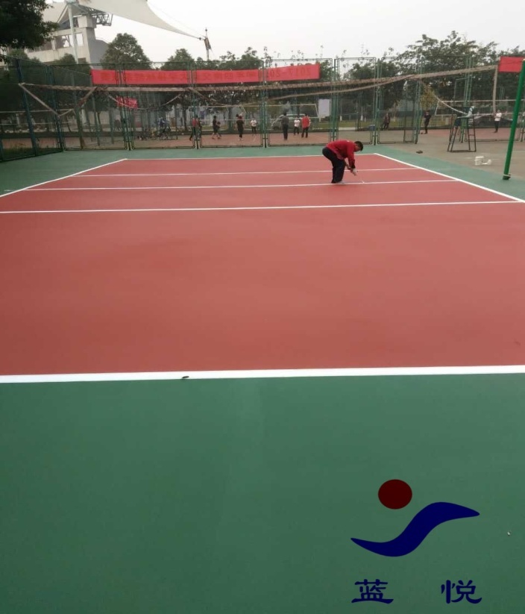
6
专项清洗、维修服务
西南交通大学犀浦校区排球场翻新
翻新划线后
蓝悦体育 运动场维修、维护、保养

Slide 22
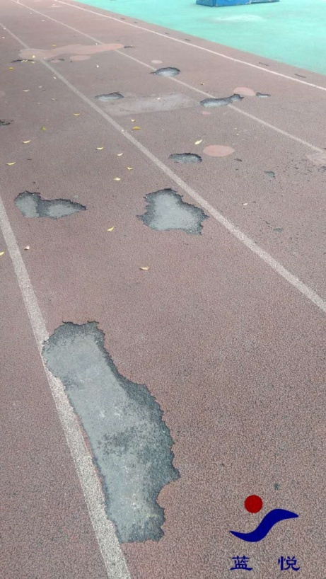
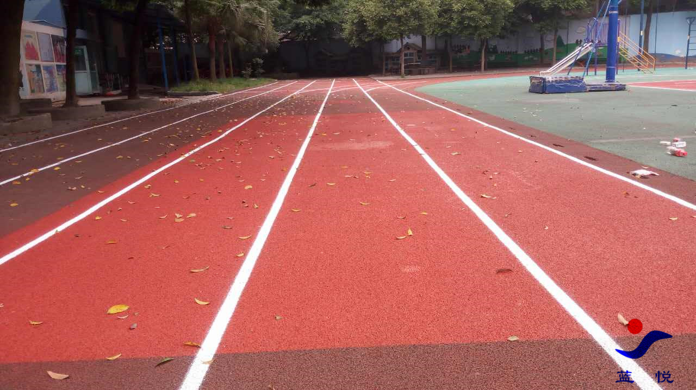
5
专项清洗、维修服务
成都市泡桐树小学跑道专项维修、篮球场翻新
维修前后对比
蓝悦体育 运动场维修、维护、保养

Slide 23
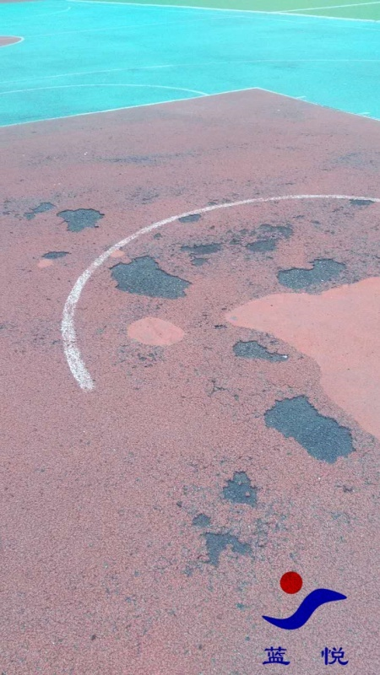
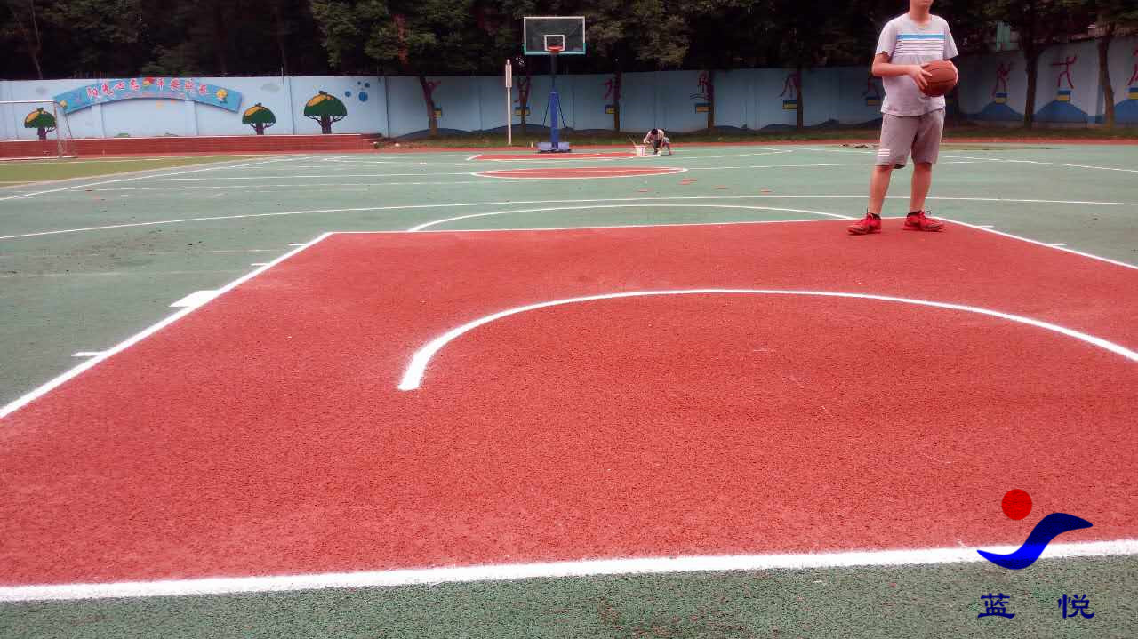
5
专项清洗、维修服务
成都市泡桐树小学跑道专项维修、篮球场翻新
维修前后对比
蓝悦体育 运动场维修、维护、保养

Slide 24
5
专项清洗、维修服务
成都市泡桐树小学跑道专项维修、篮球场翻新
维修前后对比
蓝悦体育 运动场维修、维护、保养

Slide 25
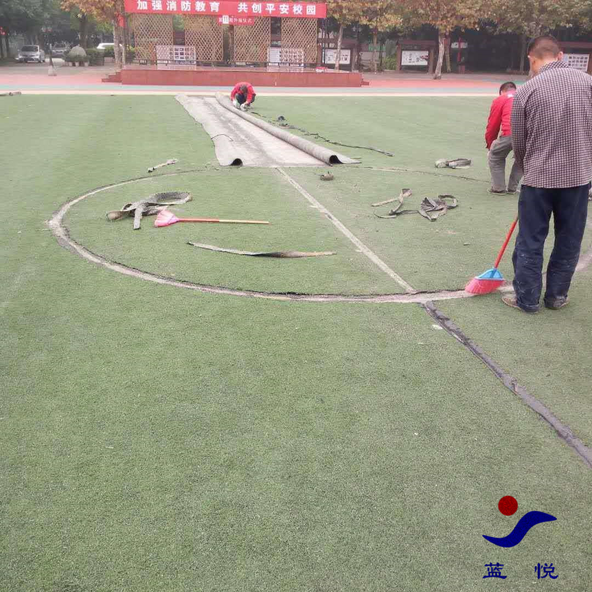
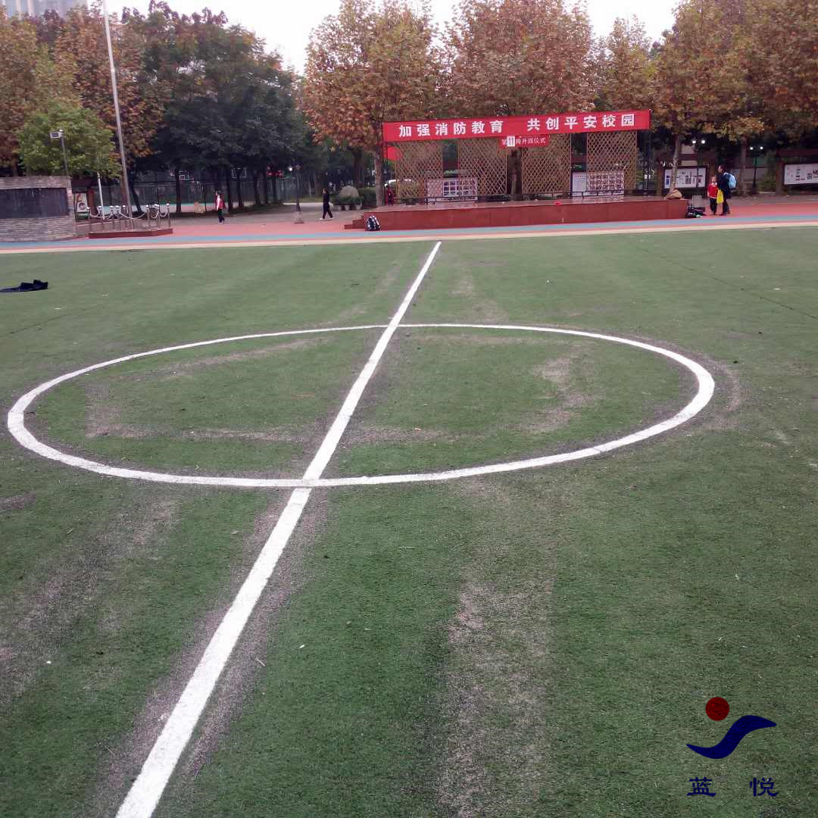
6
专项清洗、维修服务
成都市实验小学校明道分校
人造草坪粘接对比图
蓝悦体育 运动场维修、维护、保养

Slide 26
6
工作分享及建议
最后借用习主席新时代中国特色社会主义思想中提及到的:健康的和谐中国、幸福人民。作为一个体育人，我的理解是：幸福是要有一个健康的好身体为基础的。健康的身体从哪来？从安全、舒适、美观的锻炼场地来。这一切都与我们在座的各位领导，同志们密不可分。我相信我们在省场馆协会的组织下，进行及时的交流和分享。为营造更多、更安全、更健康的运动场地而共同努力。
蓝悦体育 运动场维修、维护、保养

Slide 28
谢 谢

